Slide 1
Realisering av idéer
Fra idé til distribuert innovasjon

Slide 2
Kunnskapsforvaltning for en bedre verden
Vi som universitet har et ansvar for å sørge for at kunnskapen vi produserer kommer samfunnet til gode.
Dette er en av flere moduler om hvordan god kunnskapsforvaltning underbygger NTNU sitt slagord «Kunnskap for en bedre verden».
NTNUs IPR-politikk er ett av verktøyene vi kan bruke.
Fra kunnskap til løsning

Slide 3
IPR
IPR-politikken
Kunnskapsforvaltning
Immaterielle rettigheter, eller IPR (Intellectual Property Rights), er de formelle rettighetene knyttet til det vi produserer av forskning, formidling og innovasjon ved universitetet
NTNUs regler og retningslinjer for å ivareta ansattes rettigheter i spørsmål om deling, distribusjon og kommersialisering av kunnskapen vi produserer.
Bruk av IPR og andre virkemidler for å beskytte kunnskap og dele kunnskap.

Slide 4
Kunnskapsforvaltning for en bedre verden
Vi som universitet har et ansvar for å sørge for at kunnskapen vi produserer kommer samfunnet til gode.
Dette er en av flere moduler om hvordan god kunnskapsforvaltning underbygger NTNU sitt slagord «Kunnskap for en bedre verden».
NTNUs IPR-politikk er ett av verktøyene vi kan bruke.
Fra kunnskap til løsning

Slide 5
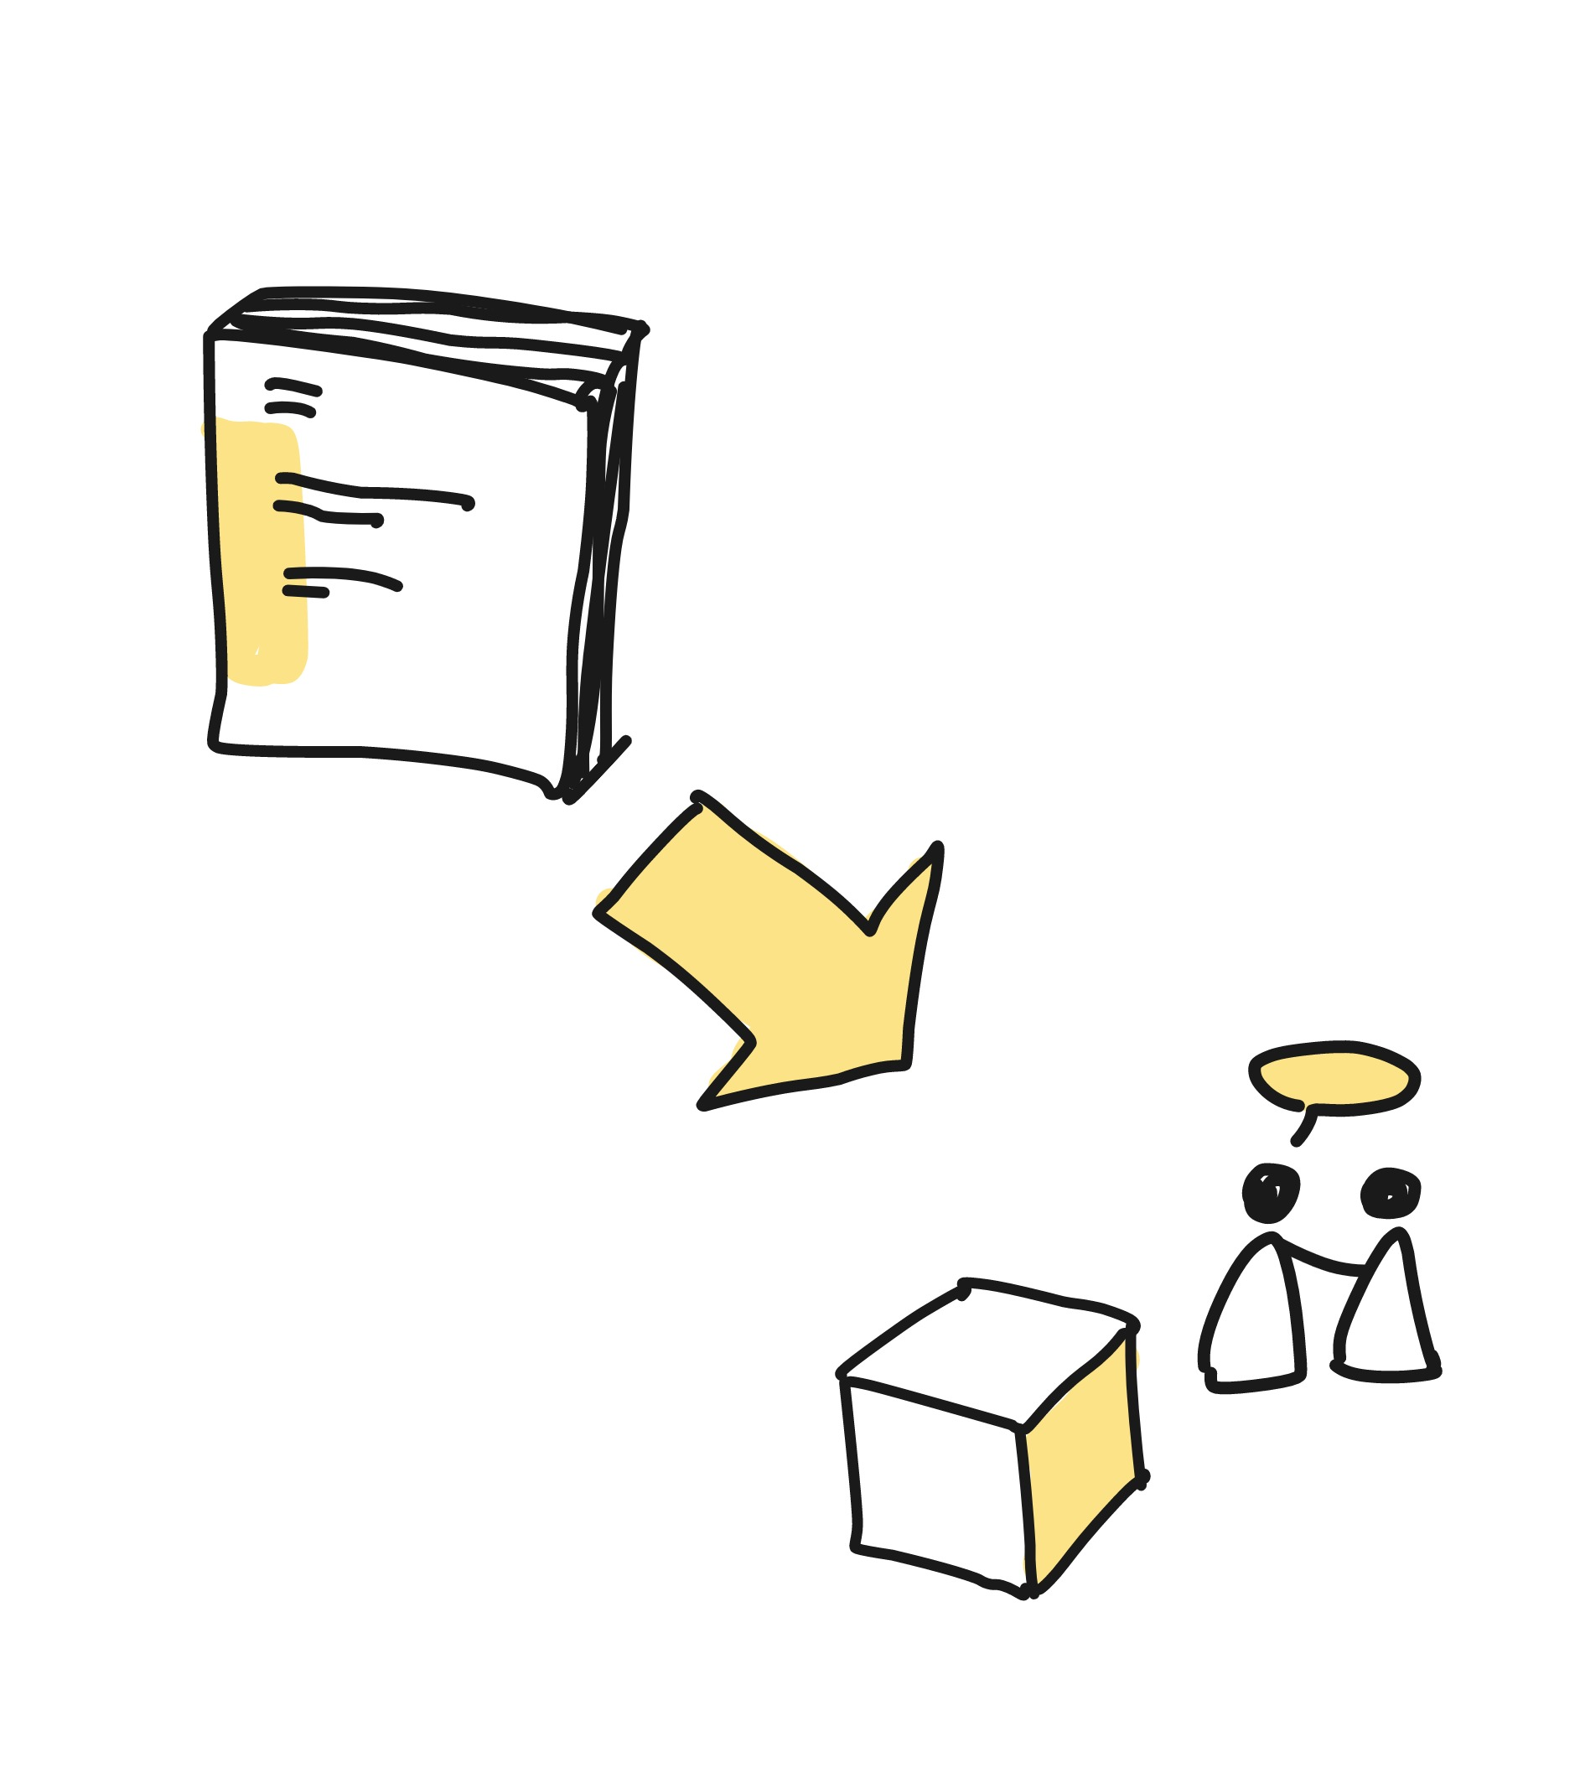
Nytt, nyttig, nyttiggjort
NTNUs oppdrag er å fostre ny kunnskap og å sørge for at den tas i bruk.
Innovasjon kan være så mangt, men NTNUs hoveddefinisjon er at innovasjon er noe som er nytt, nyttig og nyttiggjort.
Det kan med andre ord være alt fra nye undervisningsmetoder til dataprogrammer til betongskruer.

Slide 6
Nytt, nyttig, nyttiggjort
For at noe skal være innovasjon må det bringes ut i samfunnet.
Dette gjøres blant annet gjennom kommersialisering av nye produkter og tjenester basert på forskningsresultater.

Slide 7
NTNU Technology Transfer
NTNU Technology Transfer (TTO) er universitets hovedverktøy for IPR-forvaltning og teknologoverføring til samfunn og industri.
Kommersialisering kan være tidkrevende, utfordrende og kostbart, men med god hjelp er mye mulig.

Slide 8
Før du melder inn en idé til Technology Transfer
Kommersialisering er ikke den eneste måten å sørge for at idéer kommer til nytte for samfunnet.
Instituttleder, og eventuelt innovasjonsleder, kan bidra til å evaluere hvilken fremgangsmåte som passer best for din idé.

Slide 9
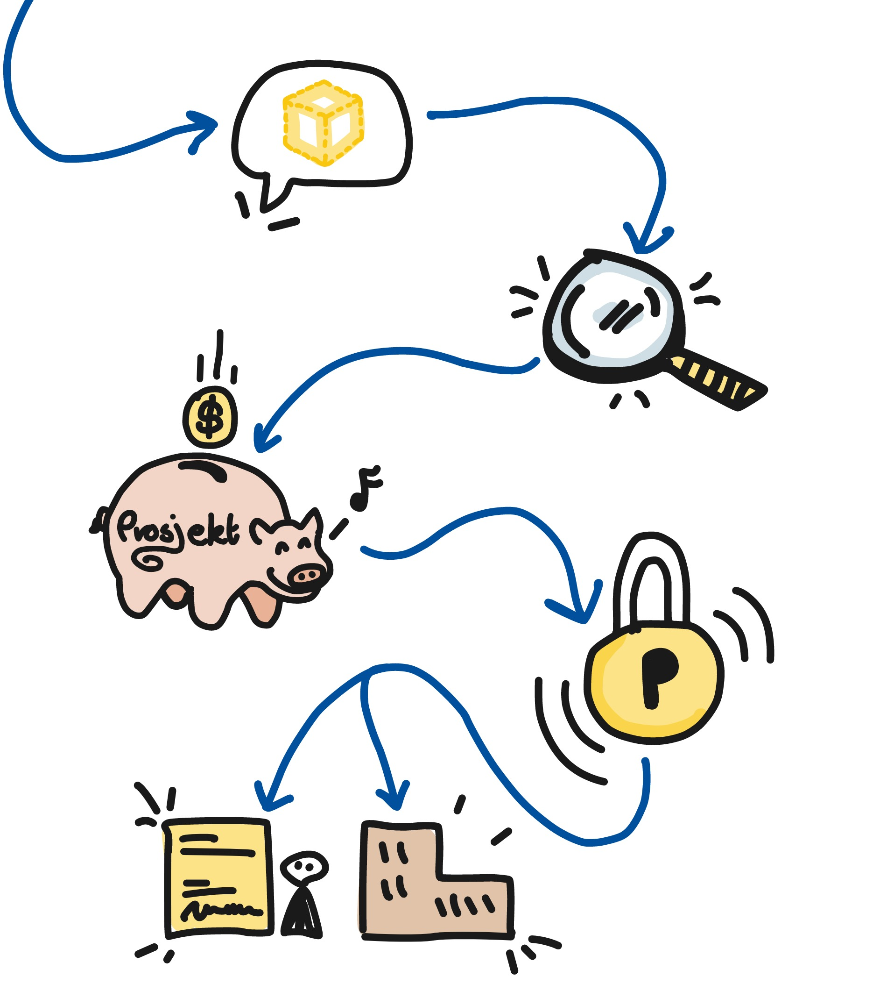
Kommersialiserings-løpet har fem steg
Du melder inn idéen din til TTO og instituttet ditt
TTO vurderer potensialet i idéen din
Utvikling og finansiering av prosjektet
Patentering eller annen beskyttelse
Etablering av selskap eller lisensiering

Slide 10
Meld inn gode idéer
Som ansatt skal du melde inn ideer og resultater med kommersielt potensial til TTO og instituttet ditt.
Dette er for å sikre at de gode ideene oppdages så tidlig som mulig og kan komme samfunnet til nytte.
Meld inn en idé

Slide 11
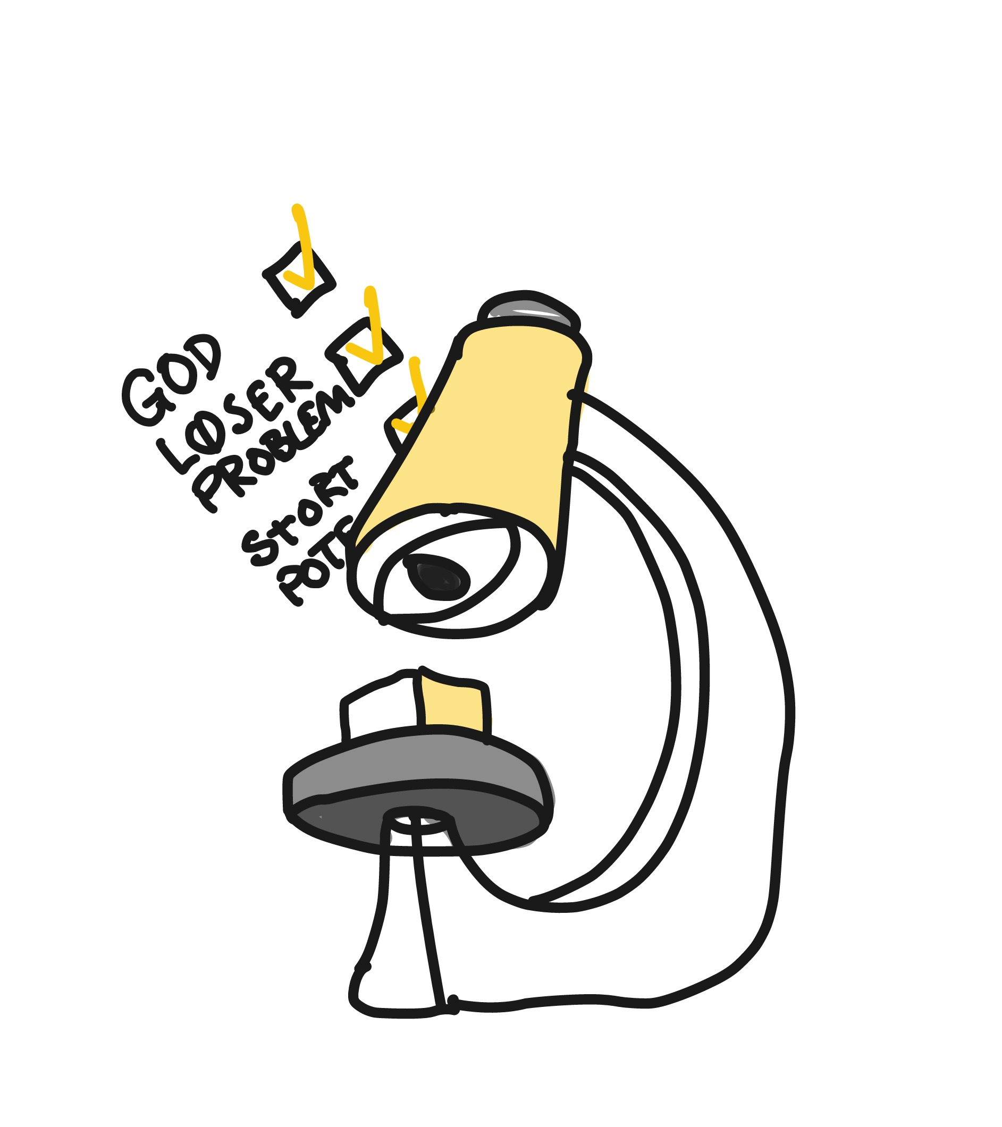
Vurdering av en idé
TTO vurderer idéer ut ifra hvor egnet de vil være for kommersialisering. Dersom en idé er god, fyller et behov og har mye potensial som kommersialisert produkt eller tjeneste vil den tas videre.
Les mer om TTOs vurdering av idéer

Slide 12
Vurdering av en idé
Dersom TTO ikke går videre med en idé kan for eksempel instituttet eller idéhaver velge å gjøre dette på egen hånd.
Idéer kan ha stor nytteverdi selv om de ikke er egnet for et betalende marked.

Slide 13
Publisering
Forskning og kommersialisering kan fint gå hånd i hånd, men det er viktig at man gjør ting i riktig rekkefølge. Man bør for eksempel ikke publisere noe som senere kan bli grunnlaget for et patent.
Derfor er det også en fordel at idéer meldes inn tidlig, slik at man unngår komplikasjoner.

Slide 14
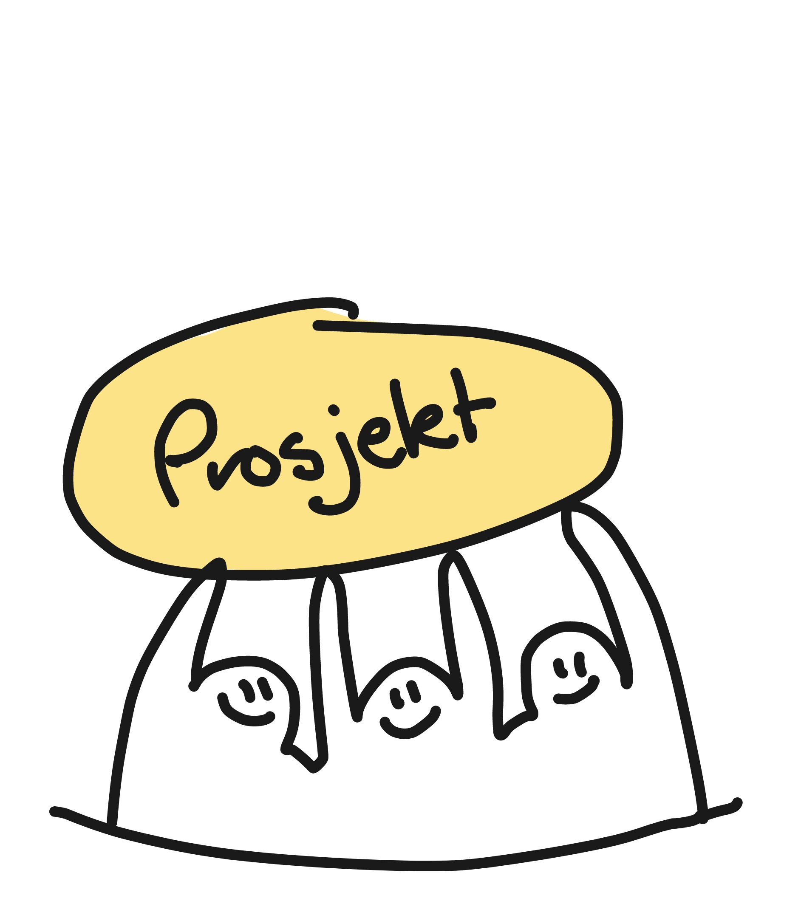
Utvikling av idéen
Dersom ideen din blir vurdert til å være god vil det legges store ressurser i å verifisere den.
Disse ressursene vil bli brukt til å utvikle ideen frem mot et markedsklart produkt eller tjeneste. Dersom TTO går videre med prosjektet kan de også frikjøpe tiden din slik at du kan jobbe med det.
Les mer om prosjektutvikling

Slide 15
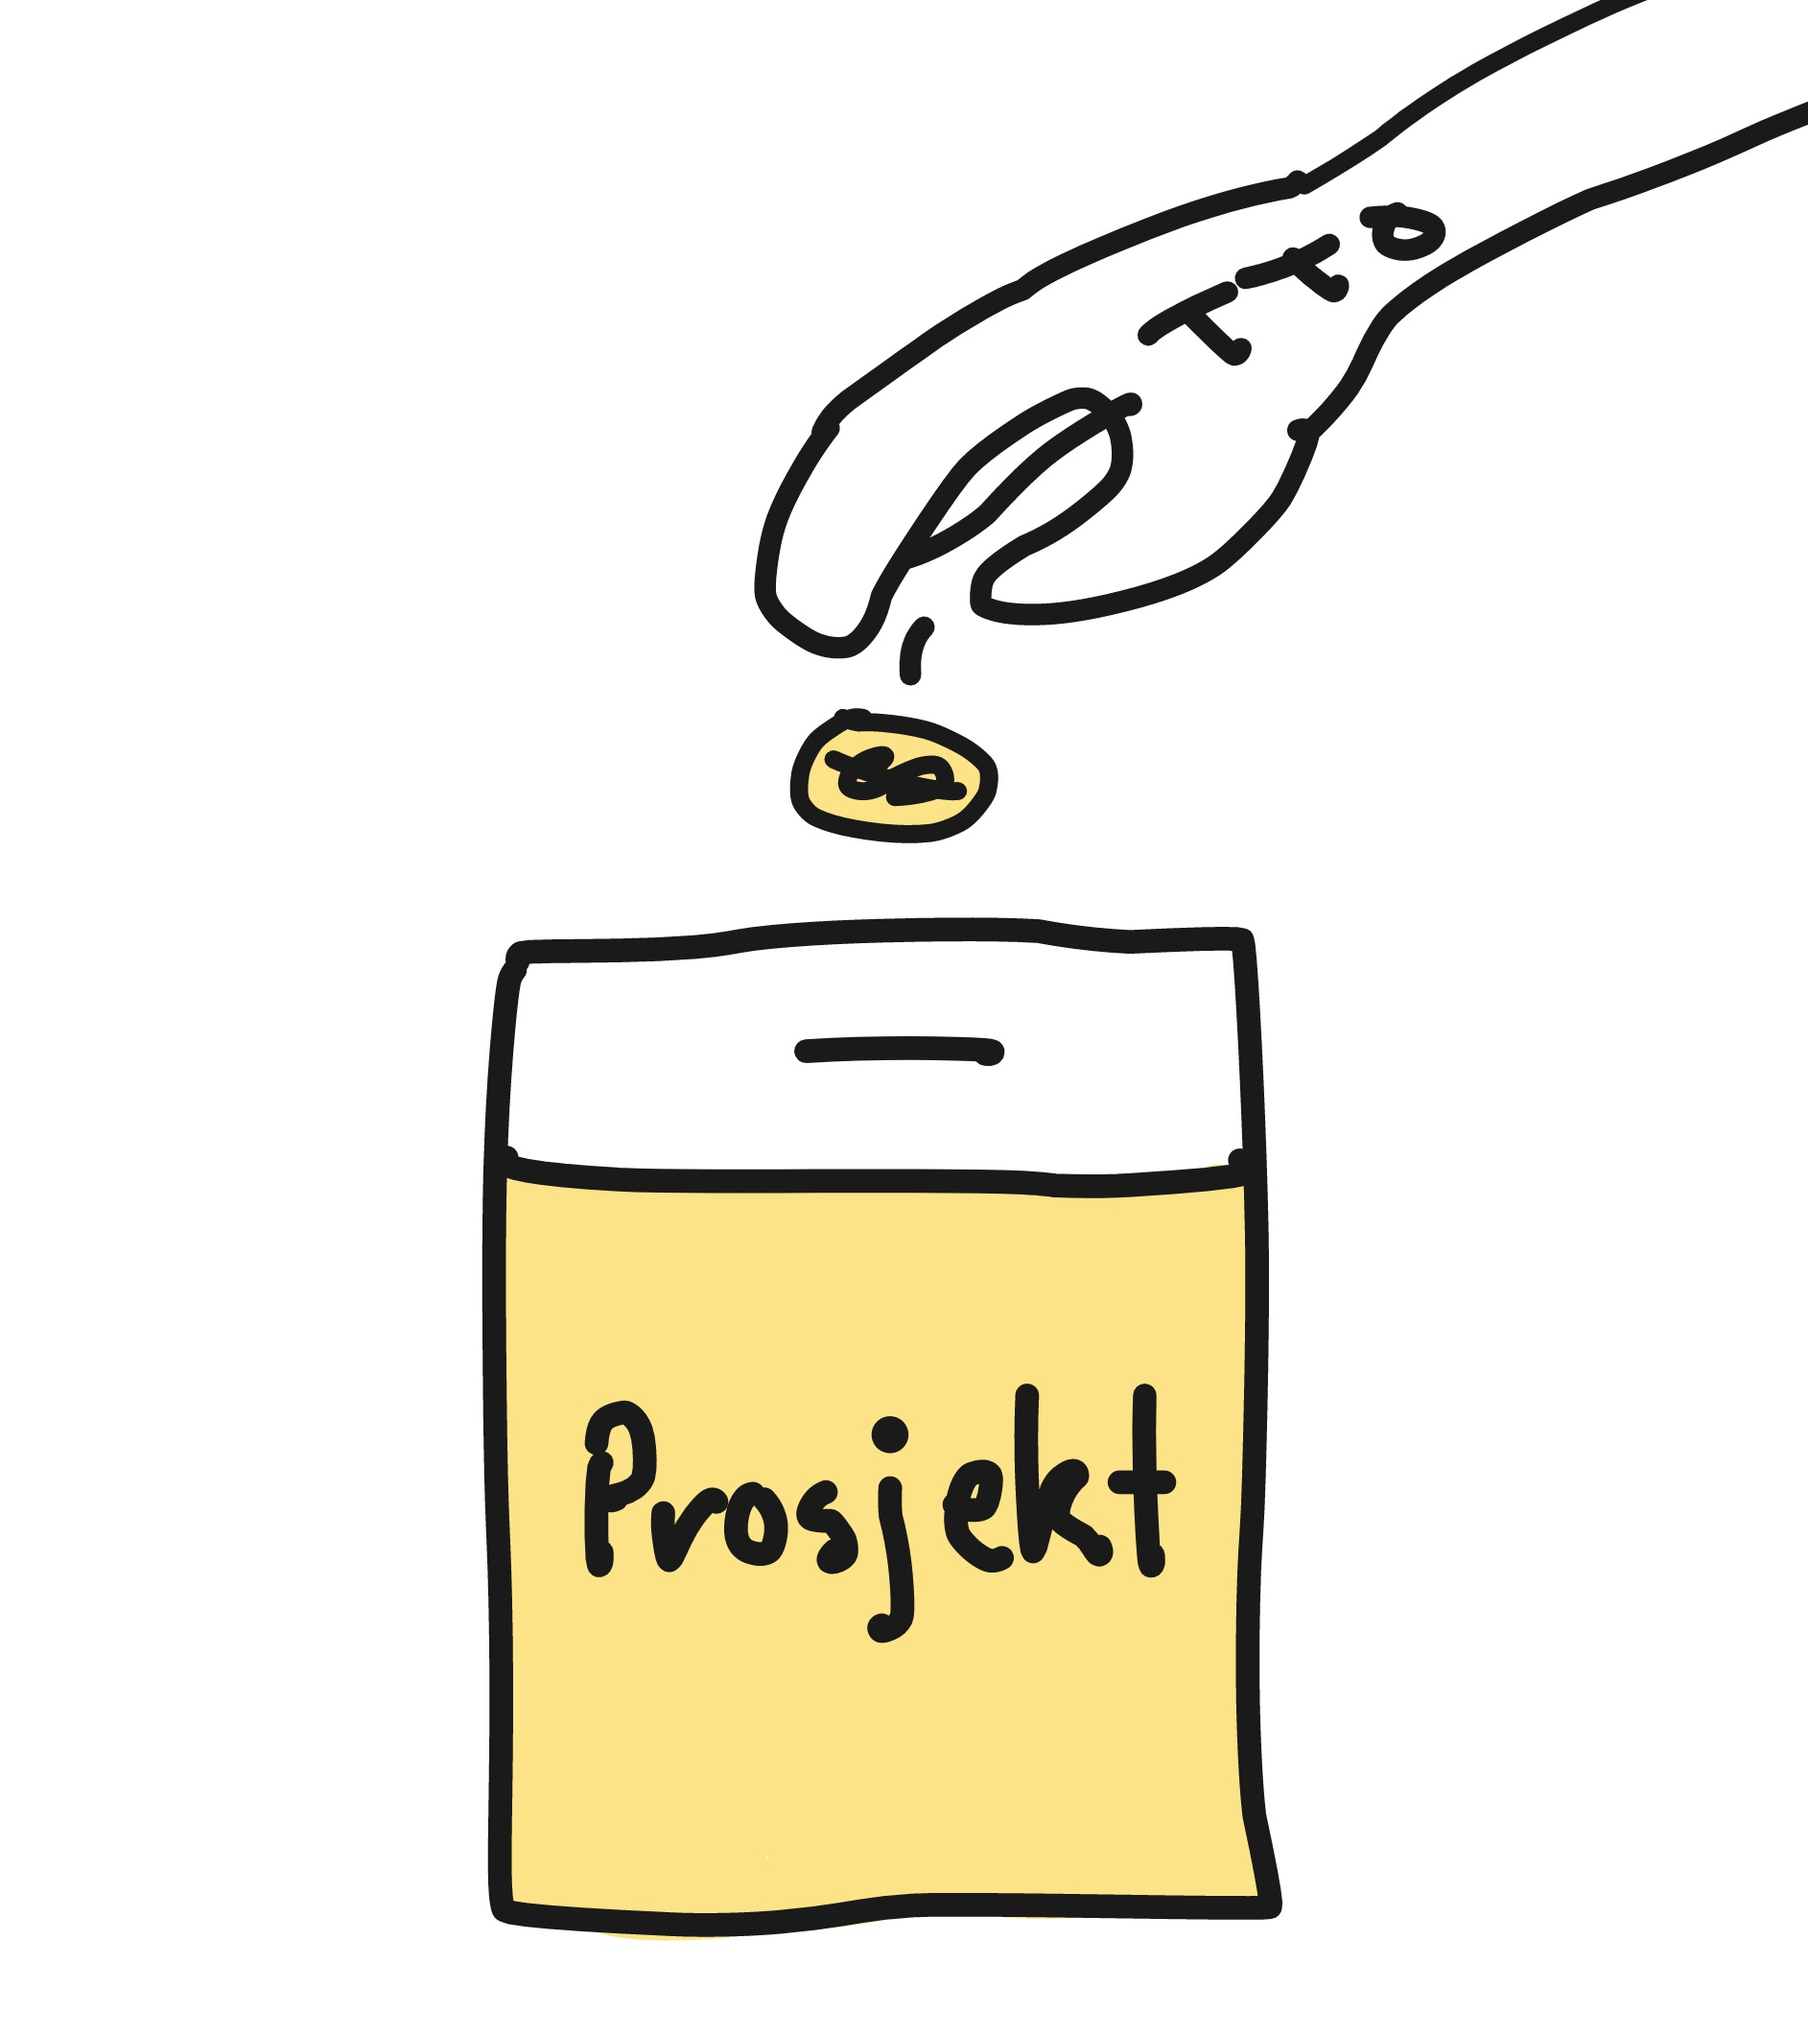
Finansiering
Et innovasjonsprosjekt har mange kostnader knyttet til seg. TTO har mye kunnskap om og tilgang på finansiering til innovasjonsprosjekter og kan hjelpe deg med å navigere blant disse.
Les mer om prosjektfinansiering
Så langt har TTO skaffet over 1 milliard kroner til innovasjons-prosjekter med basis i forskning fra NTNU.

Slide 16
Patentering
For noen ideer vil patentering være aktuelt. Et patent gjør det mulig å skape verdi og dele idéen med lavere risiko. Dette gir deg også kontroll på hvem som kan bruke teknologien, hvordan og til hva.
Les mer om patenter
Les mer om NTNUs immaterielle rettigheter
Fram til 2020 har TTO sendt inn 800 patentsøknader

Slide 17
Annen beskyttelse
Dersom det ikke er mulig å patentere kan designbeskyttelse, varemerkeregistrering, forretningshemmeligheter og opphavsrett være gode metoder for å kontrollere bruken.
TTO kan også bistå med disse typene beskyttelse.

Slide 18
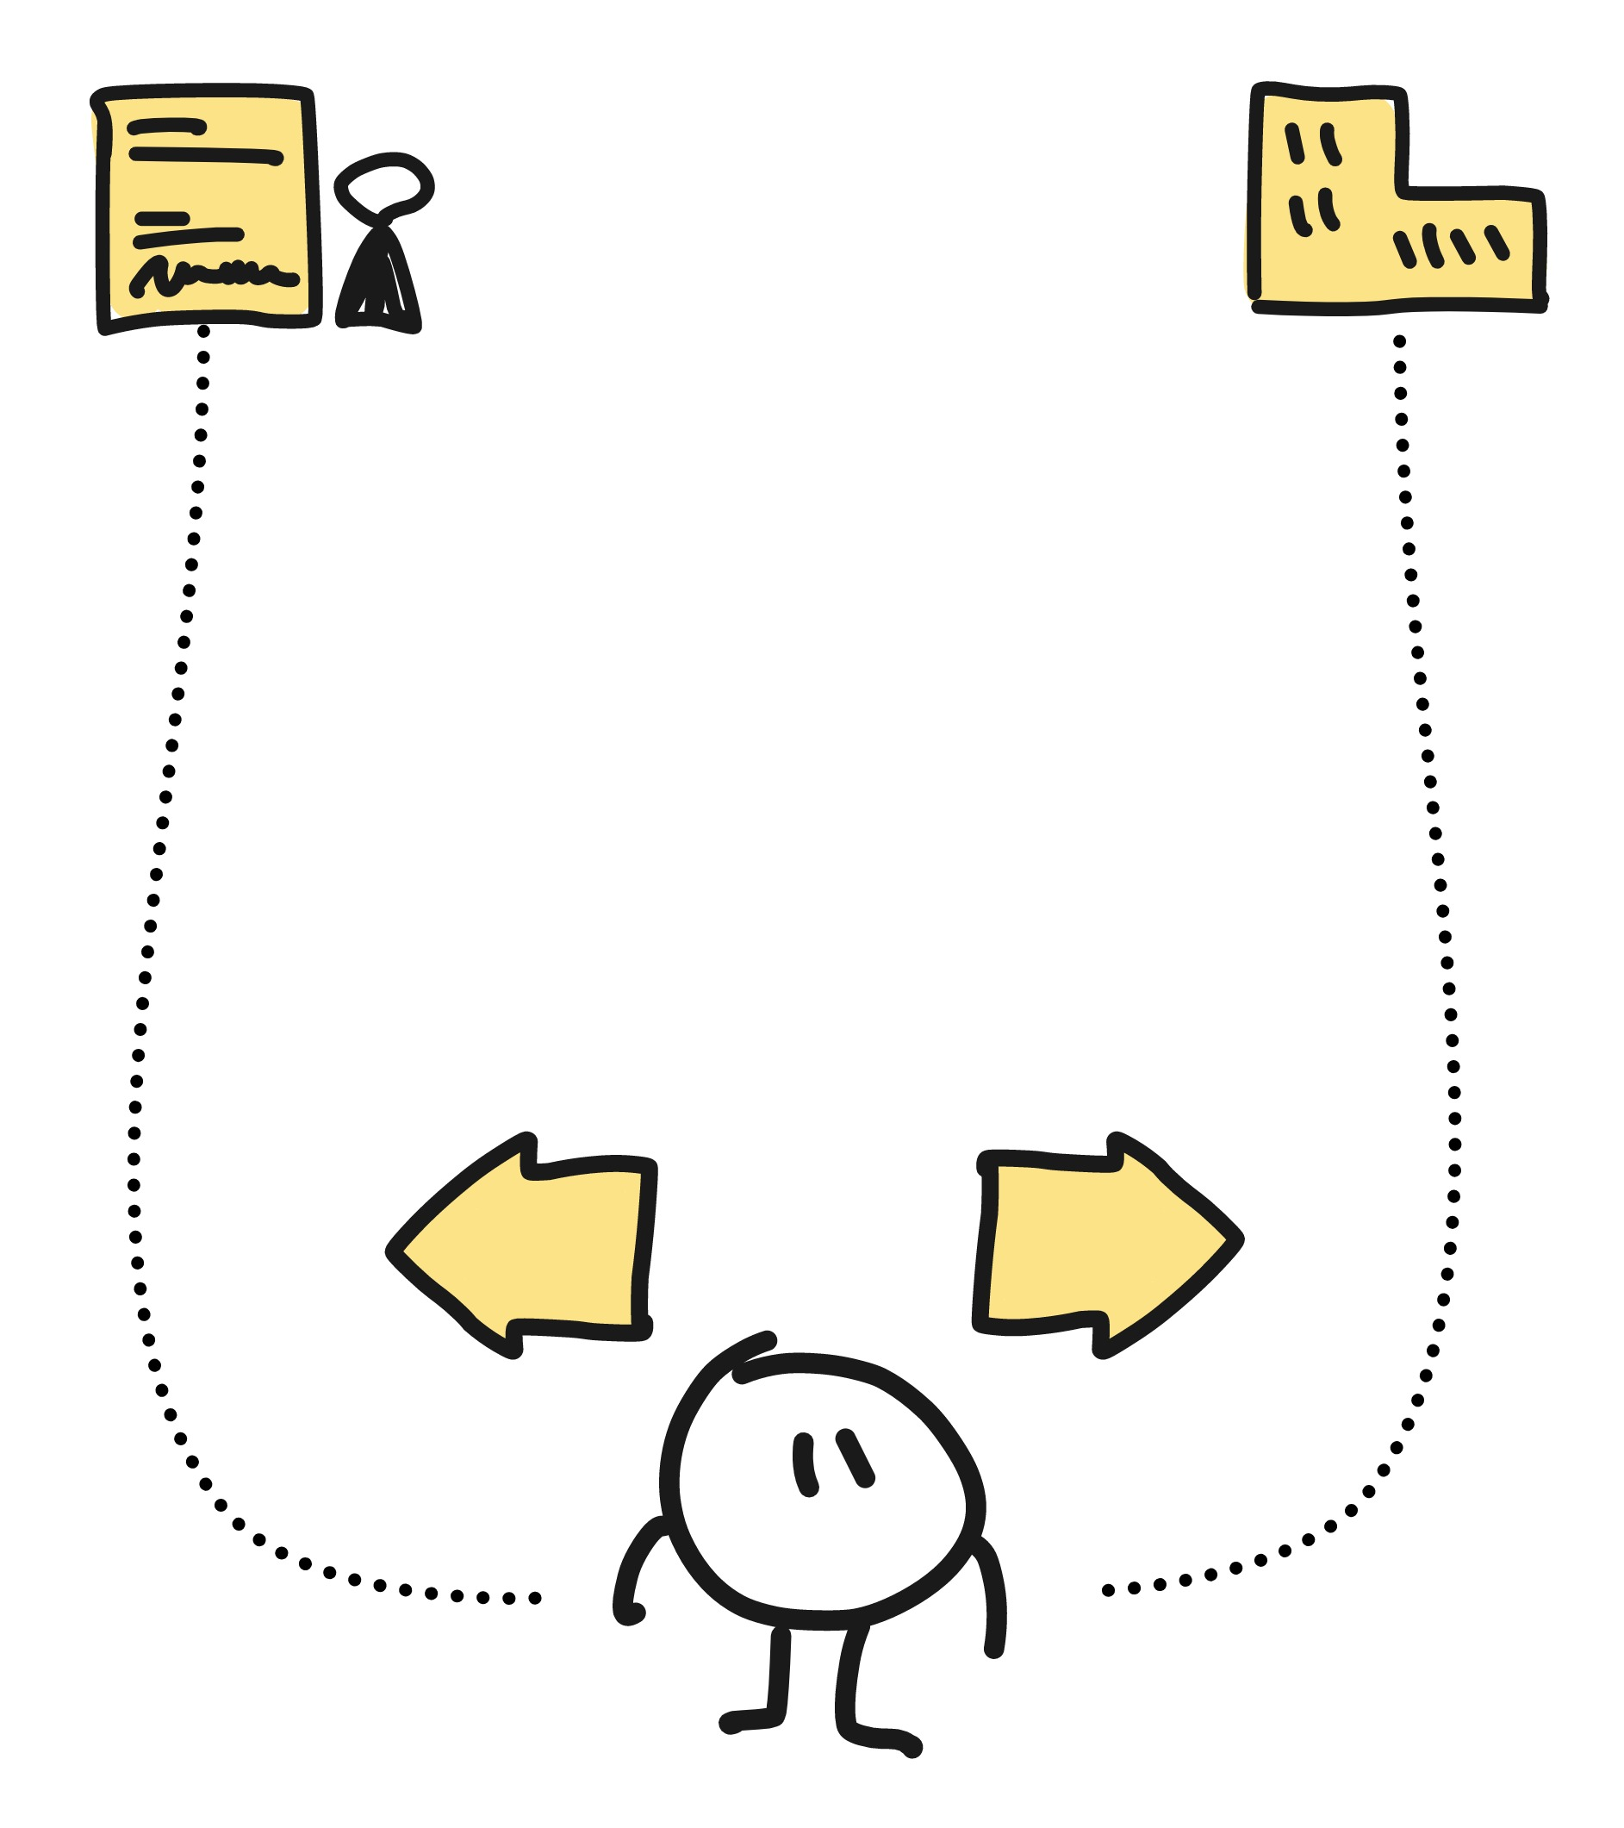
Alternativer for utvikling
Det er to ulike måter å gå frem i kommersialiseringsprosessen. En idé kan være grunnlaget for en ny bedrift eller den kan leies ut til eksisterende bedrifter gjennom en lisensavtale.
TTO vil velge det løpet som passer best avhengig av forutsetningene til idéen og hvilke lignende løsninger som allerede finnes på markedet.

Slide 19
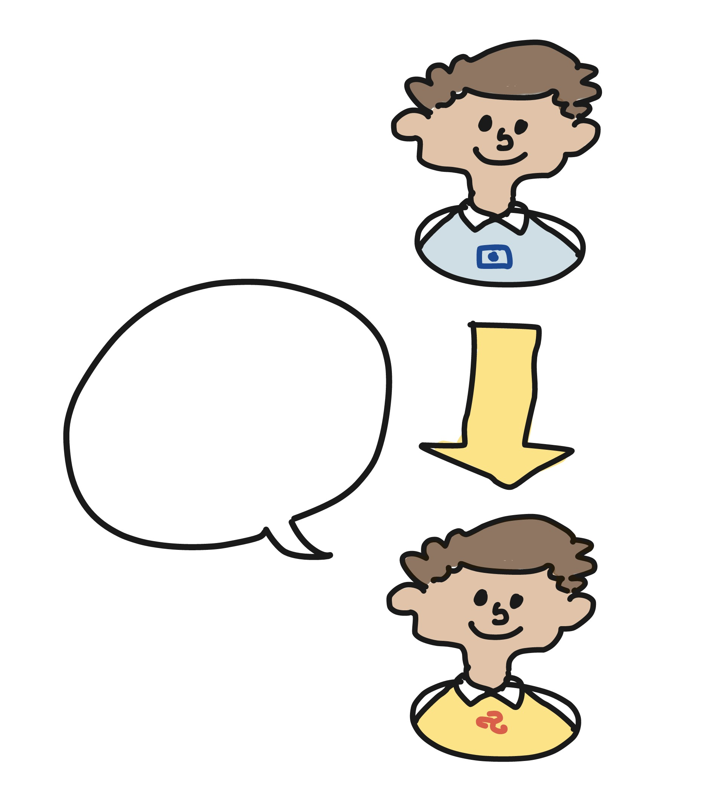
Ny bedrift
Når idéen din resulterer i en ny bedrift kan du kan velge å bli ansatt i selskapet på fulltid eller deltid. Dersom du ikke ønsker å ha en aktiv rolle i selskapet kan for eksempel en styreposisjon være aktuelt.
Sjansen for å lykkes er likevel mye større dersom idéhaver har en sentral rolle i prosjektet.
Les mer om etablering av nye bedrifter
Se eksempler på «spin-off»-bedrifter
Fram til 2020 har TTO etablert 246 nye selskaper sammen med oppfinnere.

Slide 20
Lisensavtaler
Når det inngås en lisensavtale er det lisenstakeren som videreutvikler oppfinnelsen til et produkt eller en tjeneste.
Oppfinner og andre bidragsytere får da betalt en rettferdig andel av den økonomiske gevinsten leietakeren får ved bruk av oppfinnelsen.
Frem til 2018 har TTO inngått mer enn 128 lisensavtaler.

Slide 21
Lisensavtale
I slike avtaler ivaretas også NTNUs rett til videre bruk i forskning og undervisning og rett til publisering.
Frem til 2018 har TTO inngått mer enn 128 lisensavtaler.

Slide 22
Les mer på ntnutto.no

